Slide 1
Отчет по неделе истории с 1-9 декабря 2022г.
Выполнила :руководитель ШМО
Сухарева Н.Ф.
2022г

Slide 2
План проведения «Недели Славы»2-9 декабря.
№ п/п | Мероприятие | Класс | Ответственный учитель
1 | 2.12.-Письмо неизвестному солдату:«Вошедший в память неизвестным». Внеклассное мероприятие «В памяти на века». Выставка из музея «Неизвестный солдат» | 5-6кл 8-е | Учителя истории Москаленко Т.Н. Сухарева Н.Ф.
2 | 5.12.- Исторический диктант Викторина « Московская битва» | 10-11 10а | Акимочкина С.Н. Сухарева Н.Ф.
3. | 6.12.-Конкурс инфографики «Их имена в нашей истории» | 9кл. | Сухарева Н.Ф. Акимочкина С.Н.
4. | 7.12.-Конкурс стихов «Защитникам Отечества посвящается» | 6-7кл | Харченко Э.Ю.
5 | 8.12. Викторина «100лет образованию СССР» | 11 | Калина Н.С.
6 | 9.12.Внеклассное мероприятие. «Твои сыны, Россия». Путешествие по родному краю «Герои, которых нужно знать» | 10 | Акимочкина С.Н. Сухарева Н.Ф.

Slide 3
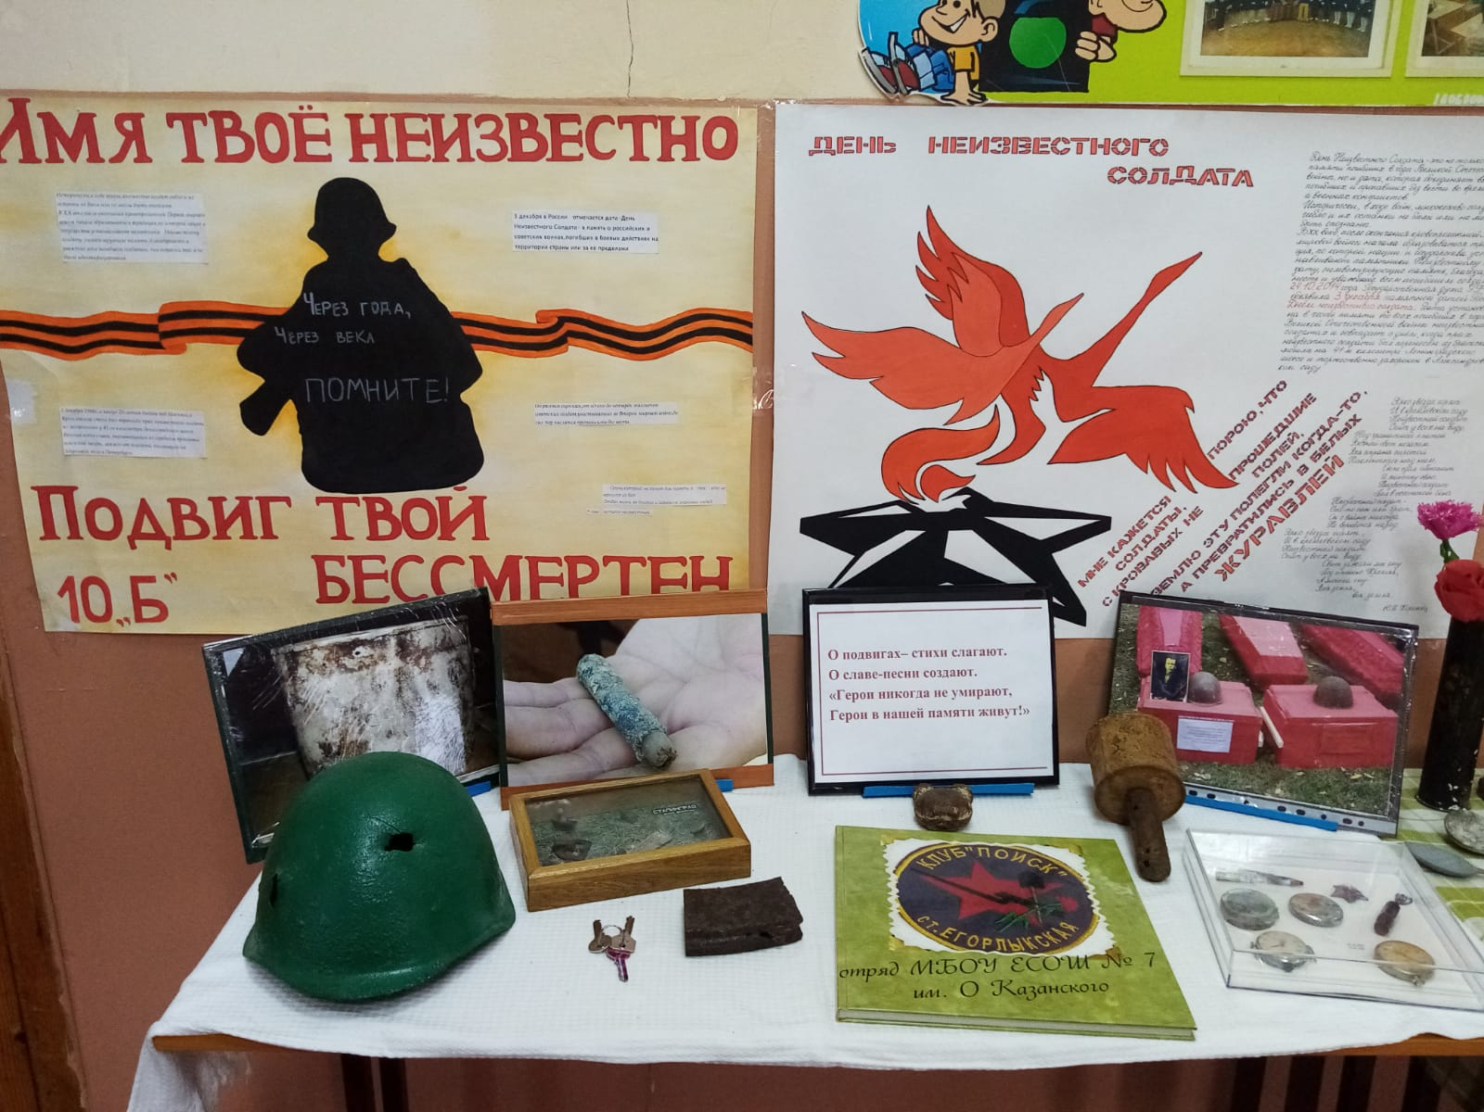
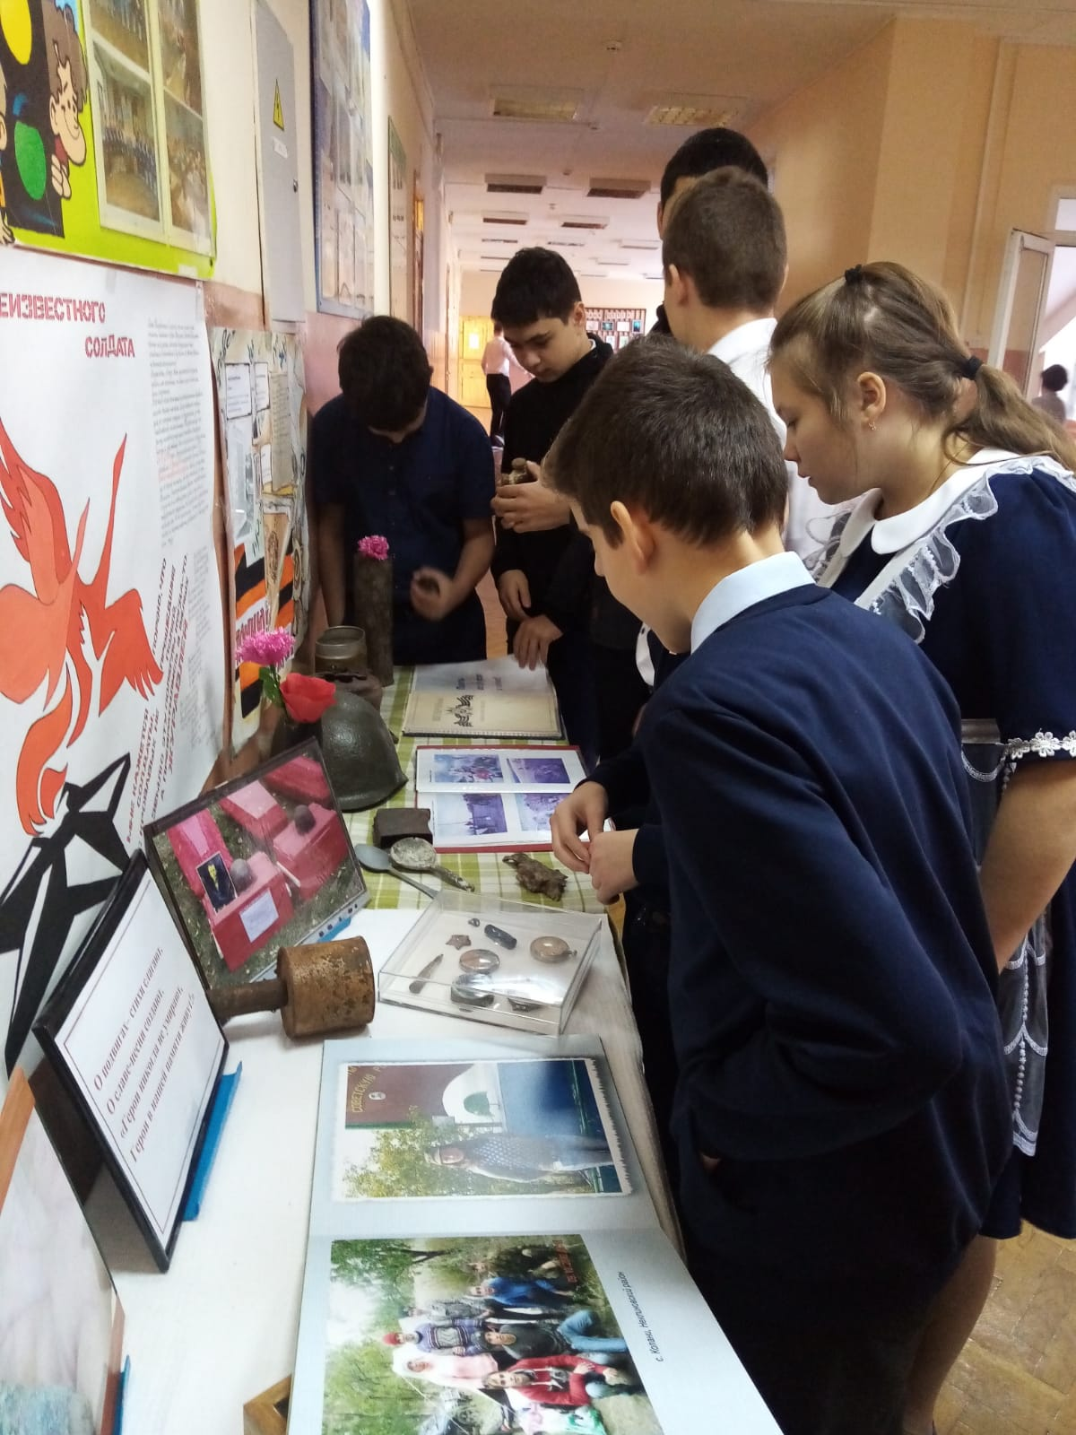
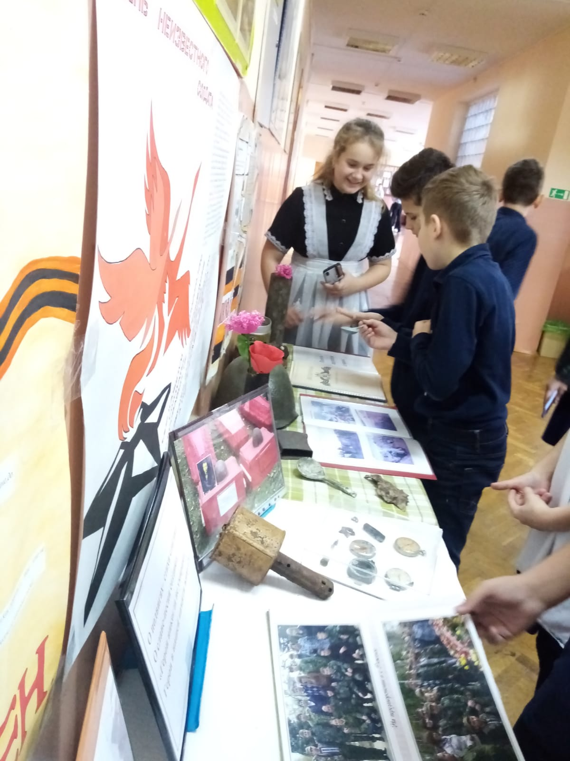
Выставка из музея «Неизвестный солдат»

Slide 4
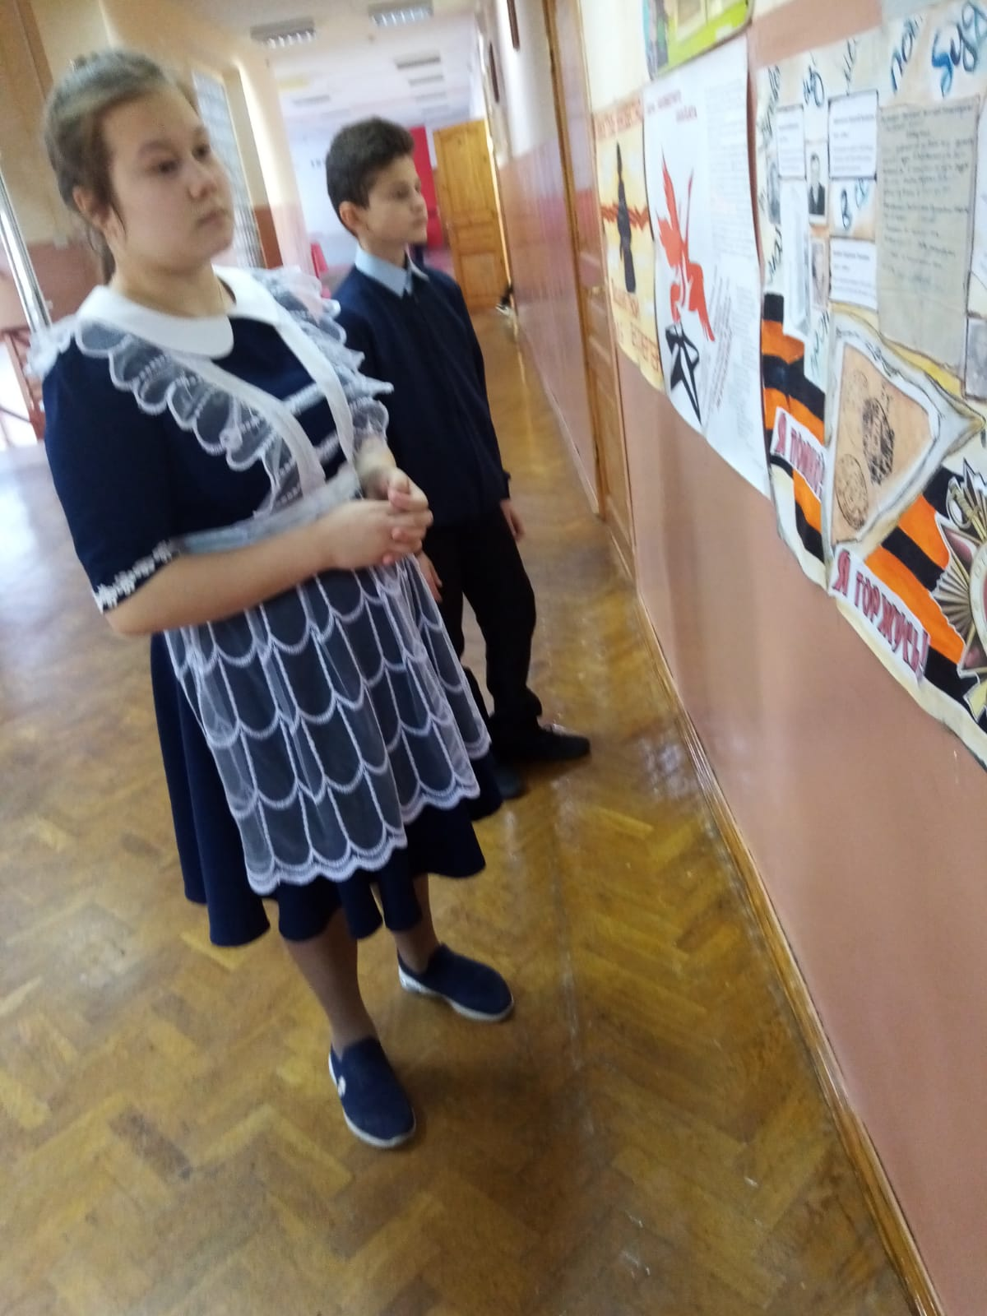
6 декабря.Конкурс инфографики «Их имена в нашей истории»

Slide 5
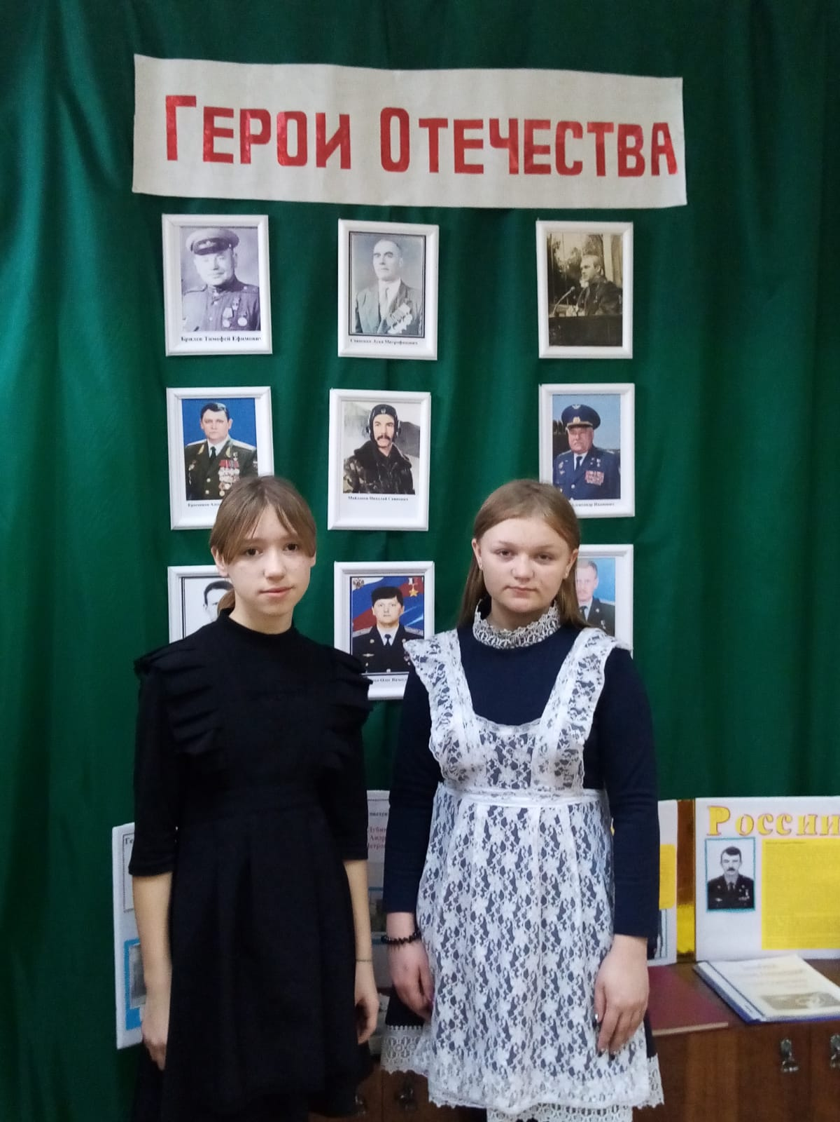
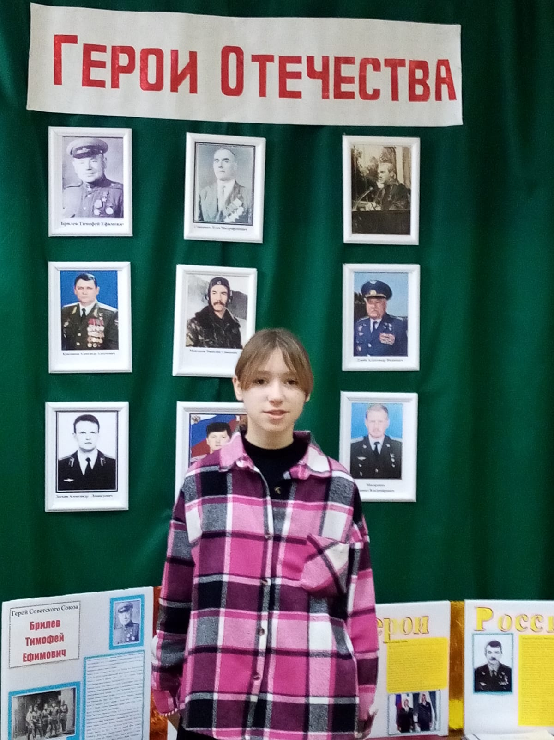
7.12.-Конкурс стихов «Защитникам Отечества посвящается»
Провела Харченко Э.Ю.
1-е место заняли
Процай Ксения, Москаленко Маргарита
2-е место
Губарева Антонина
3-е место
Лапицкая Виктория

Slide 6
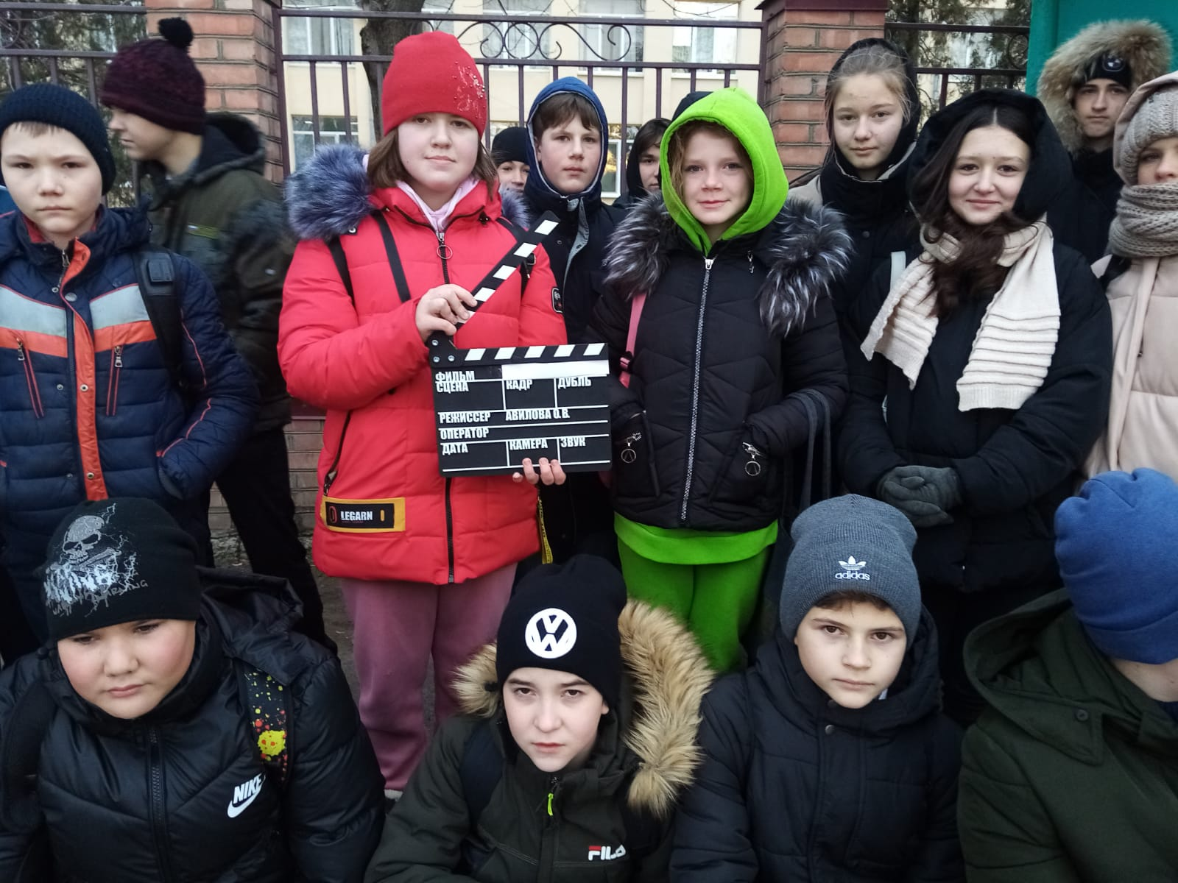
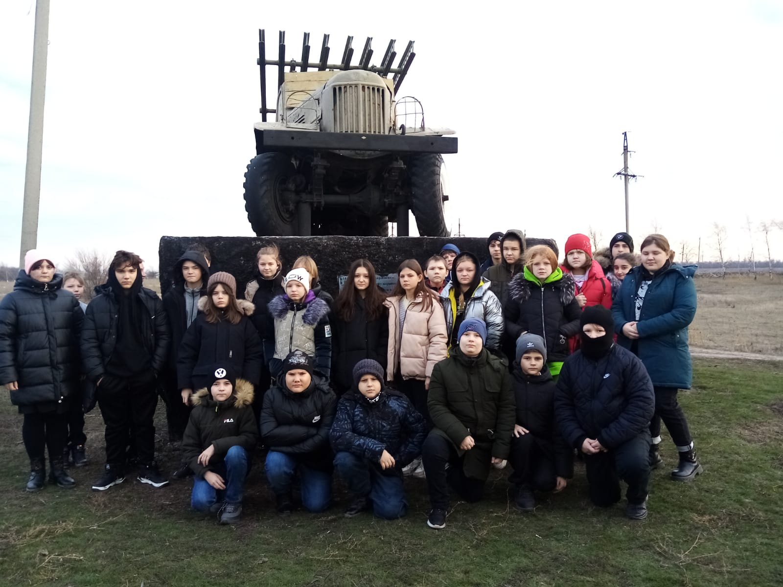
9 Декабря. Путешествие по родному краю «Герои, которых нужно знать»
Учащиеся школы, под руководством Сухаревой Н.Ф.,
отправились в путешествие по родному краю
в МБОУ ОСОШ №6 им. В.А.Сулева, героя СССР. Недалеко от поселка они услышали рассказ о реактивной установке «Катюша».

Slide 7
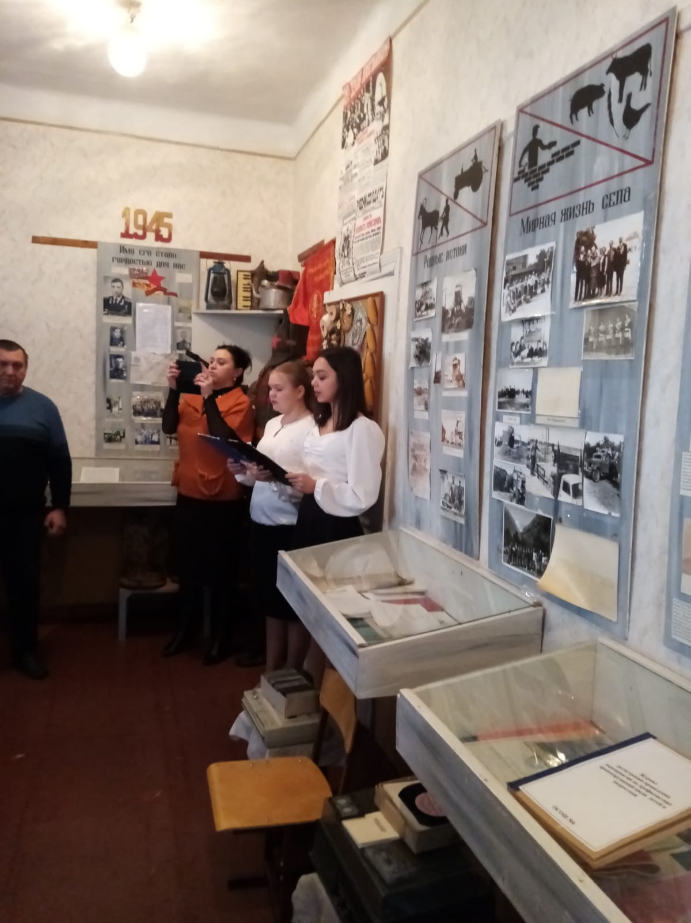
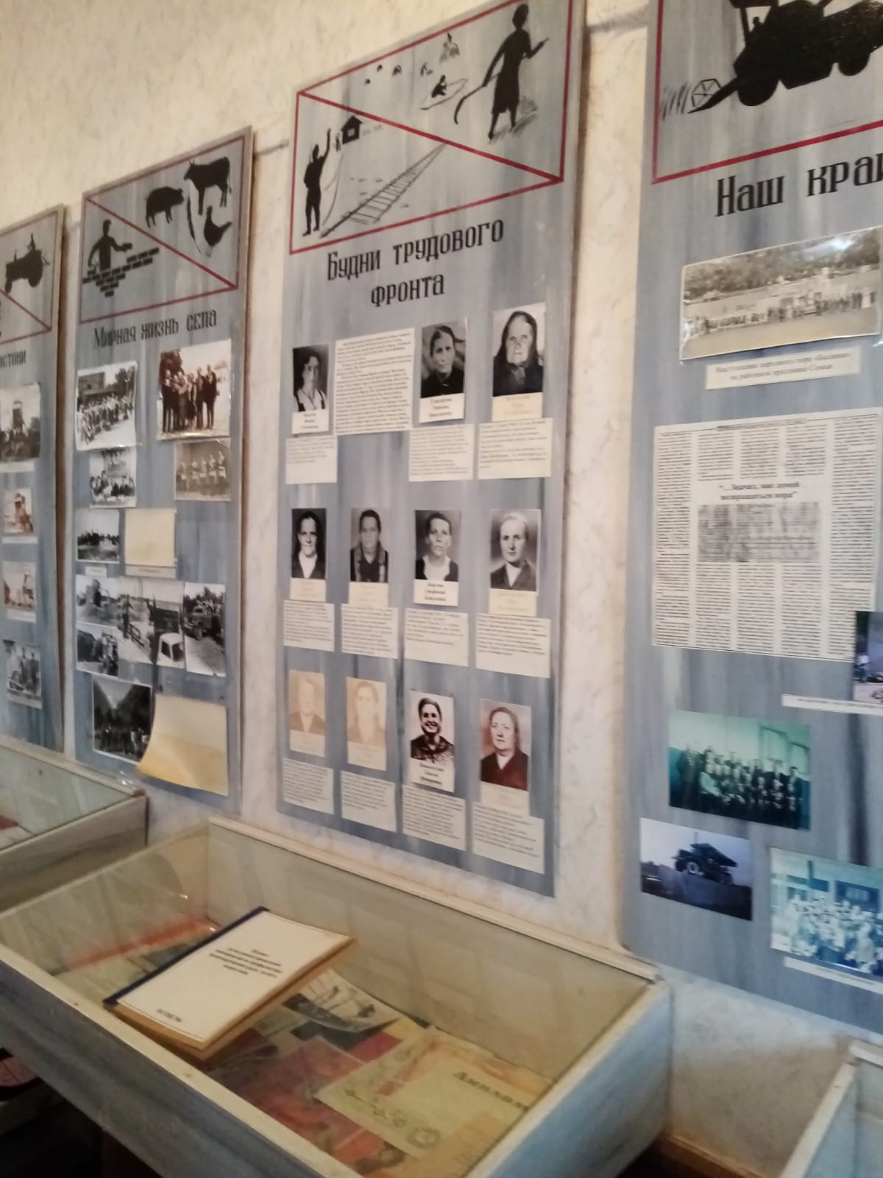
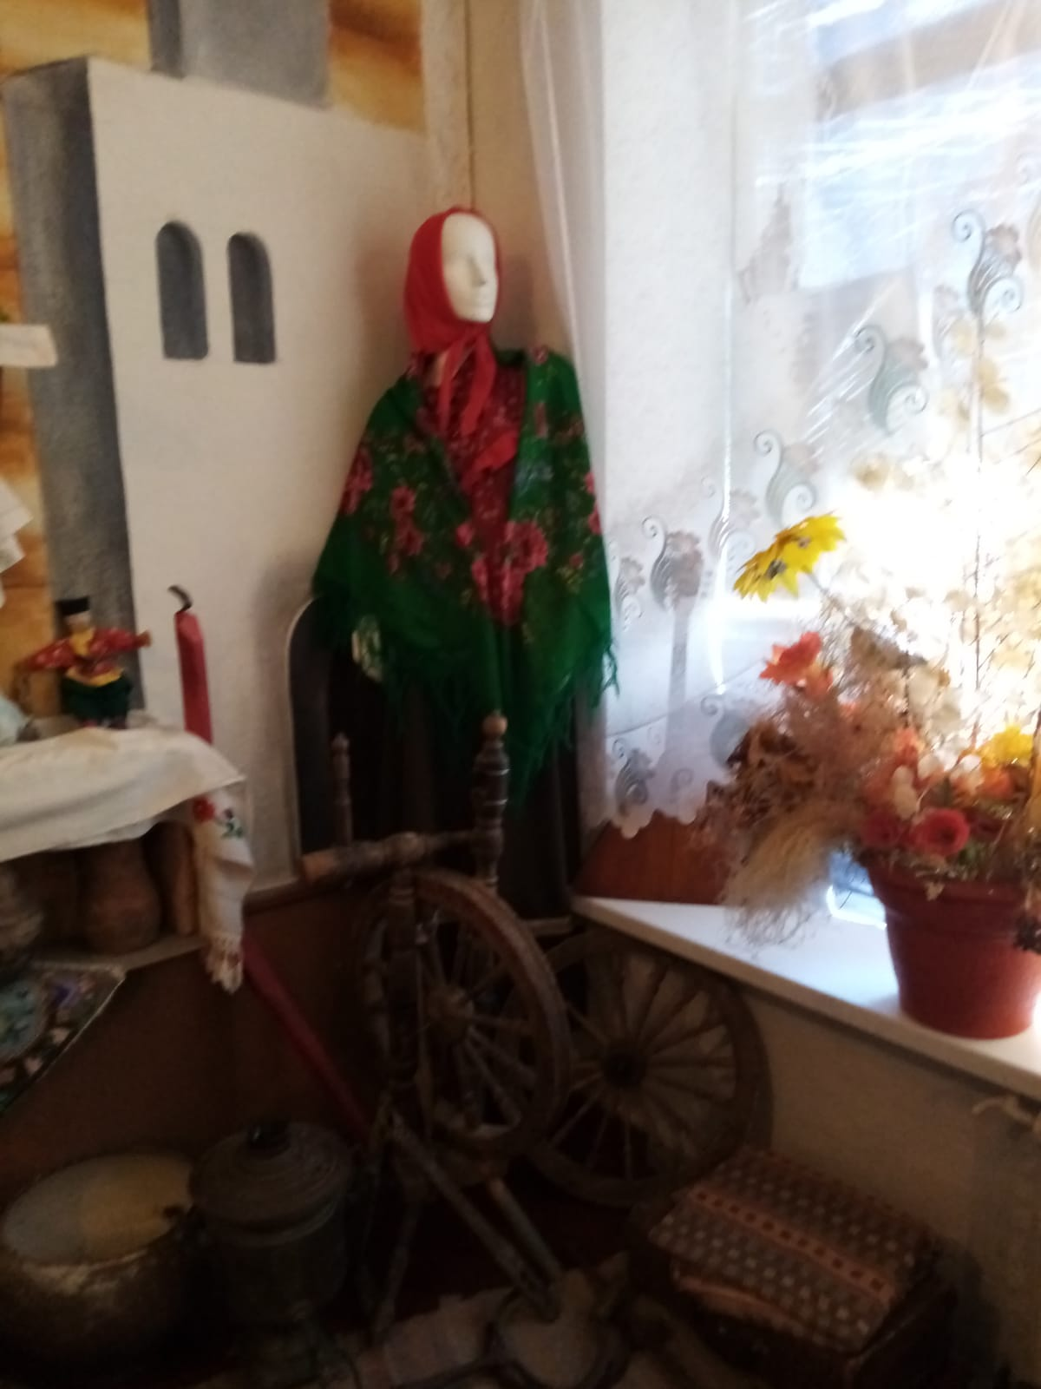
В школьном музее
В школьном музее ребята
услышали биографию и рассказ о подвигах земляка Сулеве В.А., познакомились с предметами быта казаков. Узнали историю создания хутора. Всем очень понравилось.

Slide 8
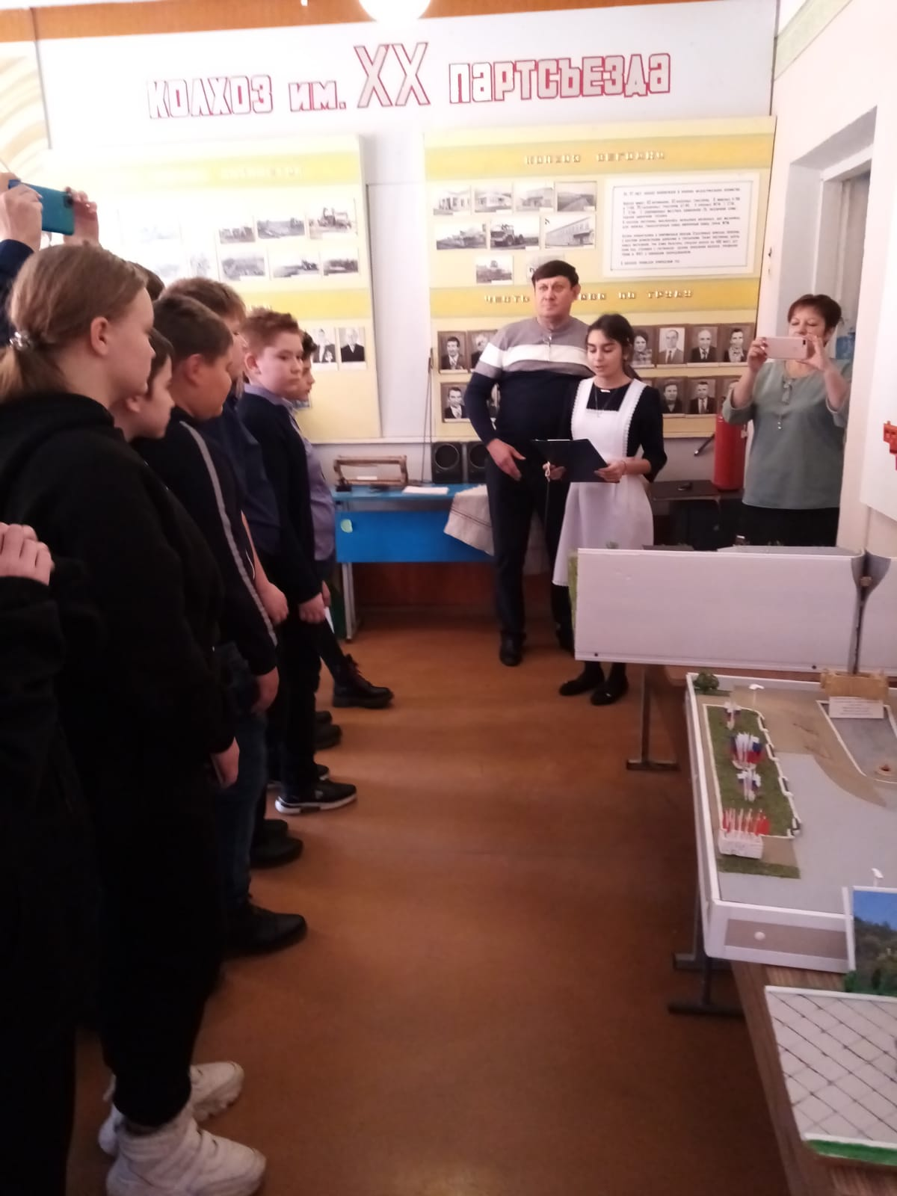
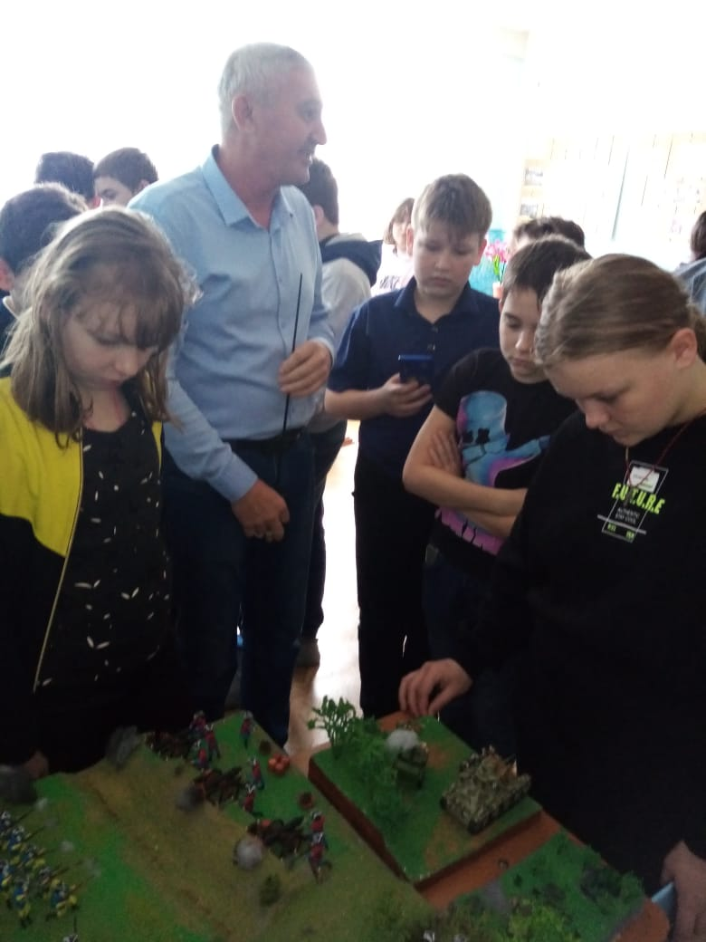
Экскурсия в школьный музей Кугоейской школы №5
Экскурсию в музее провел учитель физики Лысенко Н.П., он рассказал об образовании хутора Кугоея.
Учащиеся нашей школы услышали истории подвигов
Участников Великой Отечественной войны.
Особенно ребят заинтересовали проекты, выполненные, кугоейскими ребятами на 3Д принтере, под руководством учителя Гнида В.Н.

Slide 9
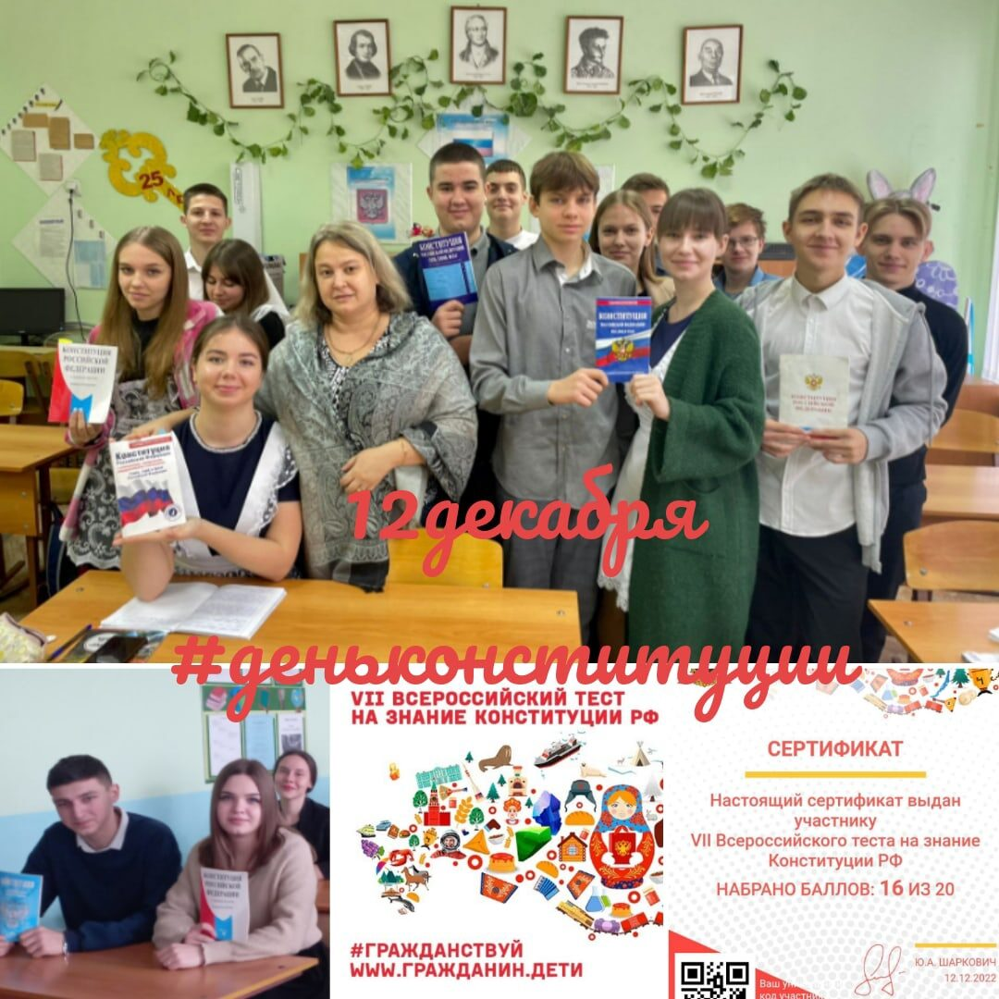
Викторина «100лет образованию СССР»
Провела данное мероприятие Калина Н.С.

Slide 10
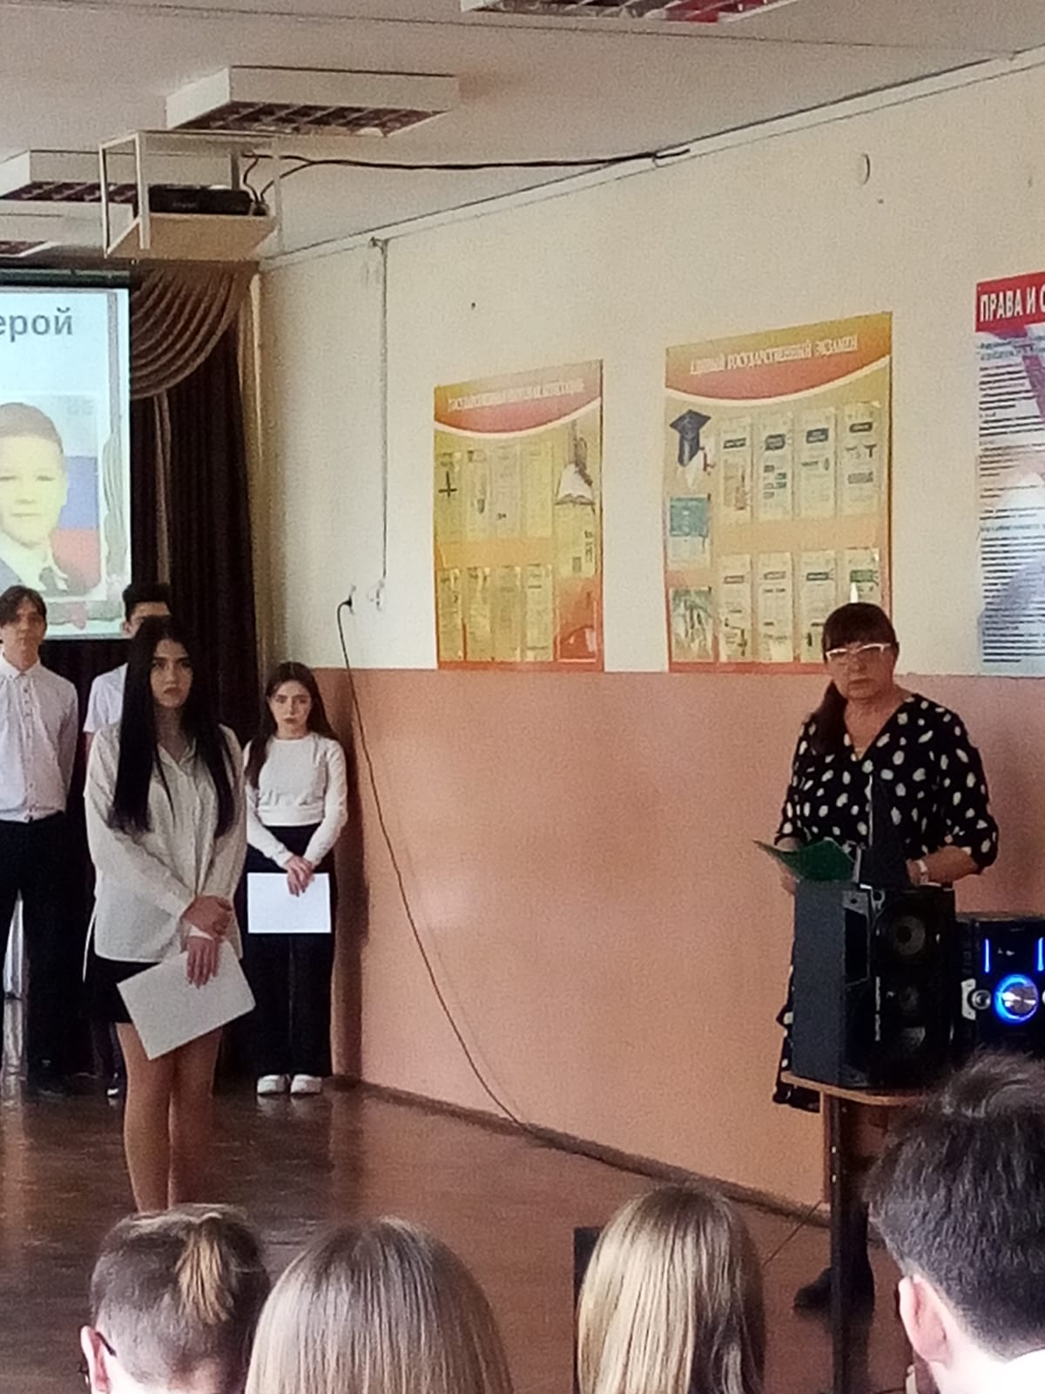
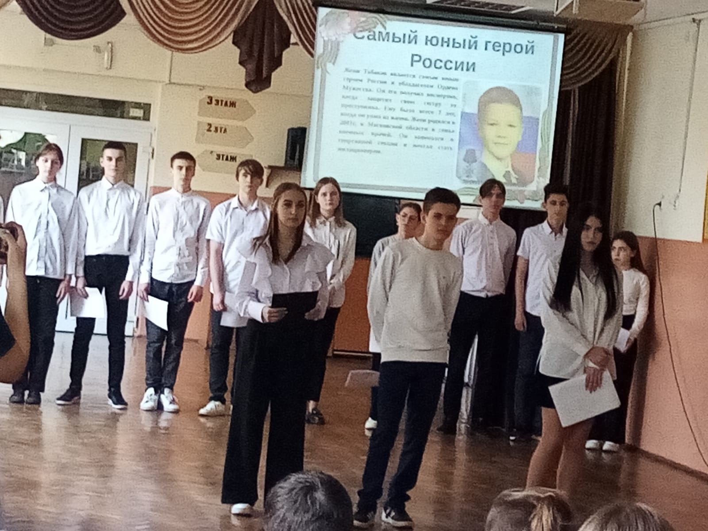
9.12.Внеклассное мероприятие. «Твои сыны, Россия».
Мероприятие подготовила Акимочкина С.Н.
с 10б классом. Десятиклассники рассказали о героях Афганской ,Чеченской войн и Донбасса.

Slide 11
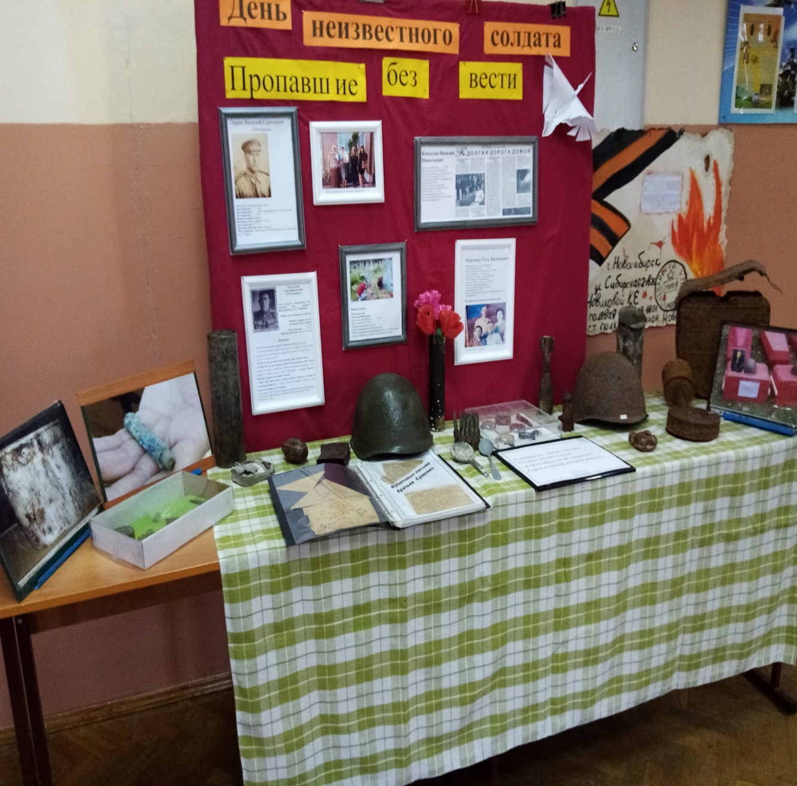
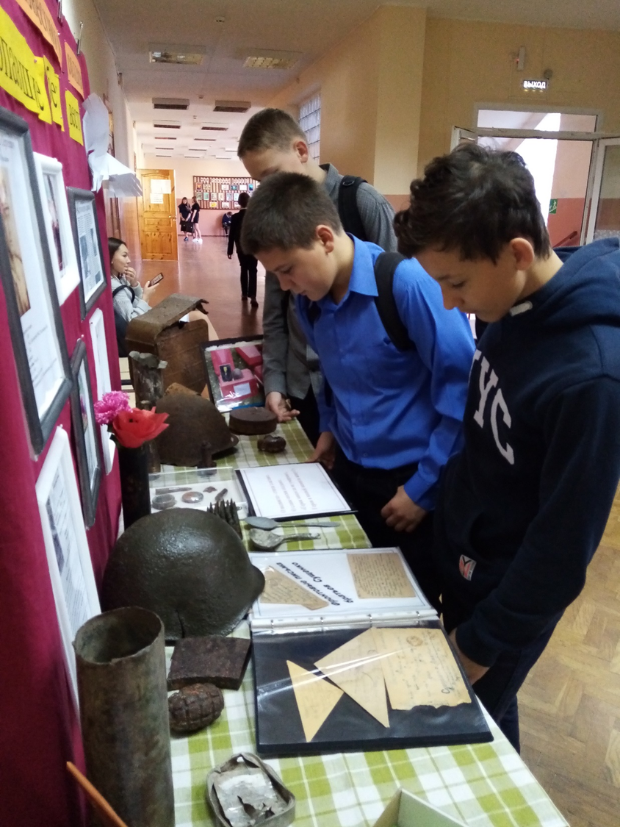

Slide 12
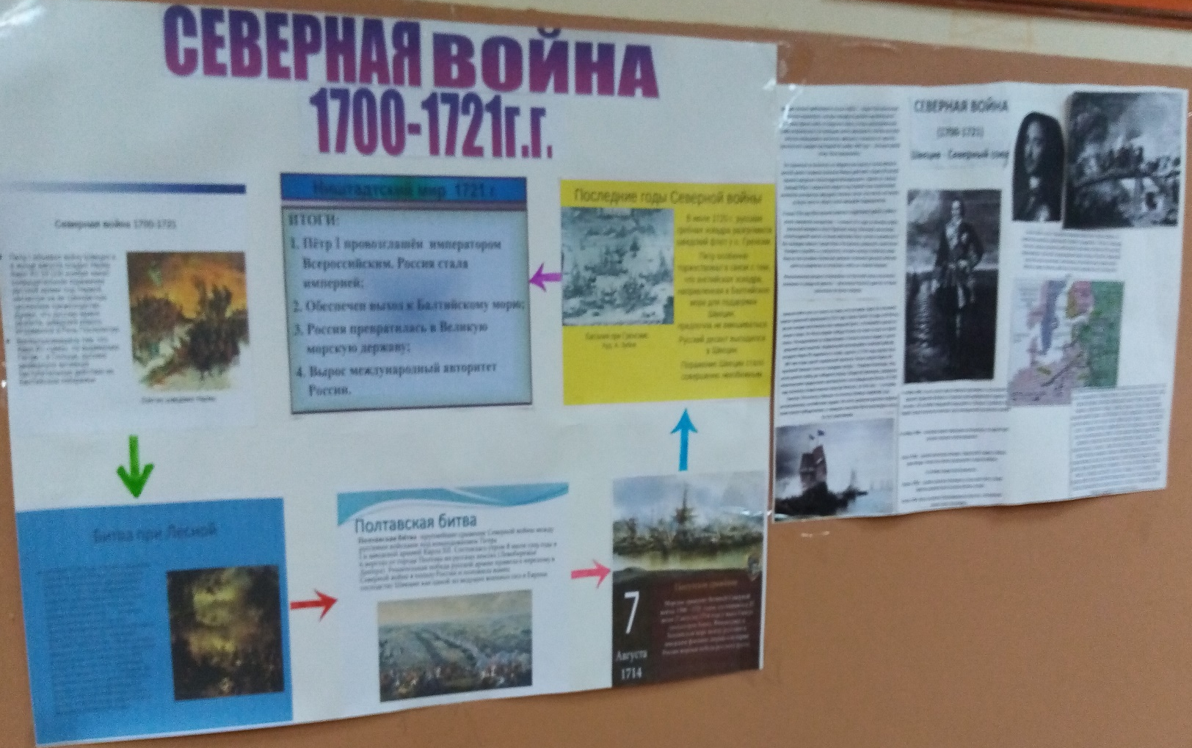
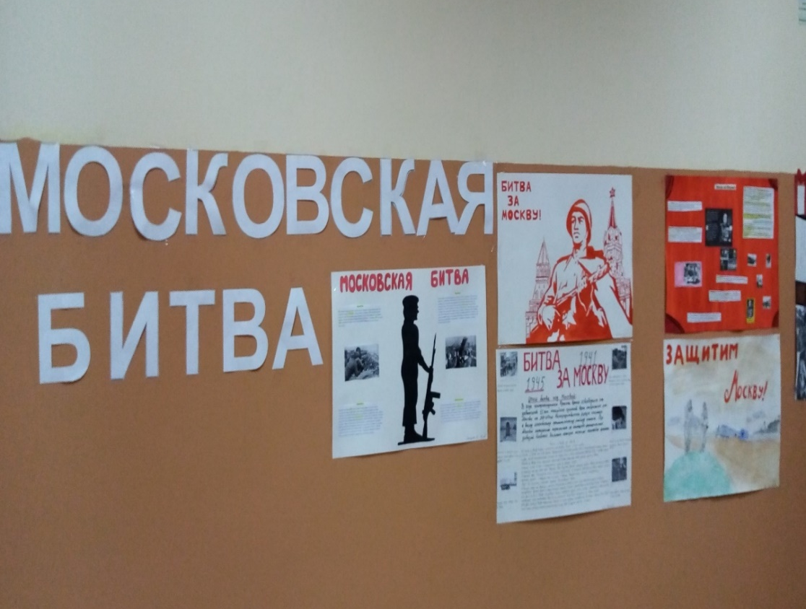
Конкурс стенгазет

Slide 13
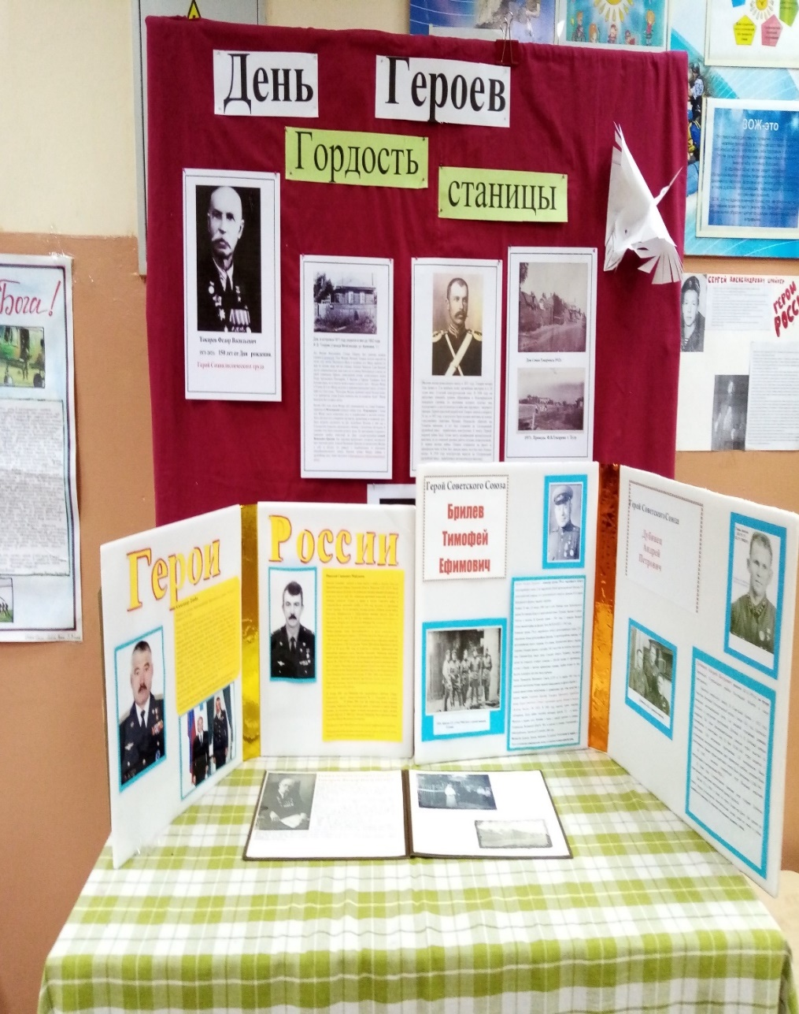
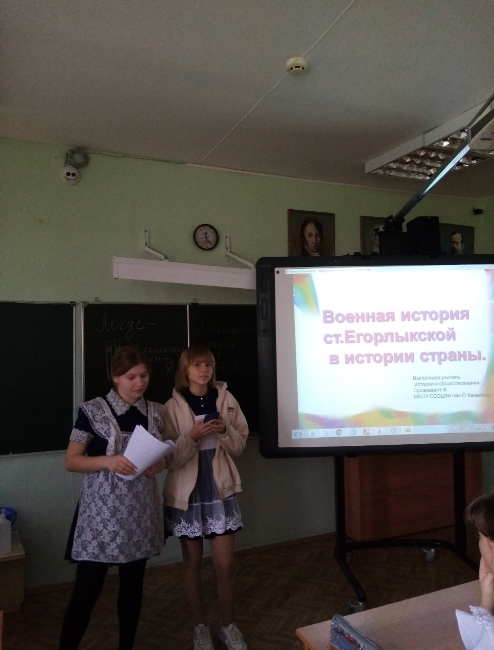
9-декабря - День Героев
Экспозиция в фойе школы
Залоско А. проводит викторину для 8кл.

